Slide 1



Информационно-аналитическая программа «Adronik.bot-Ваш помощник в
Инвестициях» на базе Telegram
ФГБОУ ВО «Тверской государственный университет»
Инициативная разработка

Slide 2

Пользователь и его проблема
Зачастую инвестору трудно определиться с выбором ценных бумаг, которые в будущем принесут максимальный доход, т.к. в процессе выбора возникает множество трудностей, связанных с необходимостью поиска котировок акций, анализа оперативной информации с фондовых бирж, выбором оптимального соотношения риска и доходности. Есть потребность в создании информационно-аналитической программы в помощь при проведении анализа.
Инвестор — лицо или организация, размещающие капитал с целью последующего получения прибыли.

Slide 3
Решение
Полных аналогов разработка не имеет. Большинство ботов в сфере инвестиций сегодня ориентируются непосредственно на покупку/продажу финансовых инструментов. Поэтому мы сочли необходимым создание такой платформы, посредством которой проходило бы первичное знакомство начинающего инвестора с фондовым рынком без каких-либо авторизаций, открытий брокерских счетов и т.п. Наше решение ориентируется исключительно на аналитику инвестиционного портфеля. Программа поможет инвестору определиться с выбором вложения своих средств в ценные бумаги российских эмитентов, изучить состояние данного сегмента, научит составлению инвестиционных портфелей с максимальной доходностью и минимально возможными рисками, проанализировать динамику цен на обыкновенные акции в режиме реального времени, быть в курсе новостей с фондовой биржи.

Slide 4
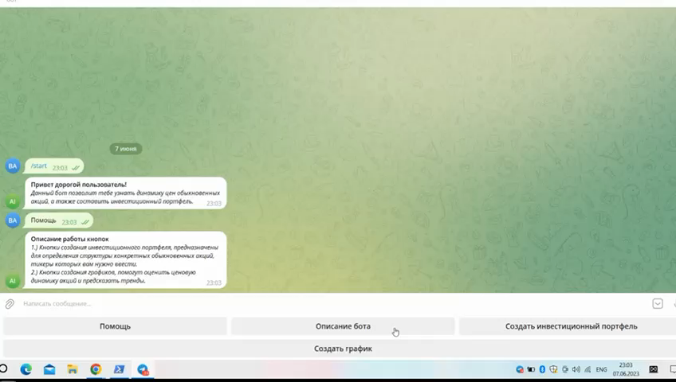

Slide 5
Экономика проекта
Бизнес и финансовая модель проекта основывается на продаже подписок на программу через различные сервисы;
Структура себестоимости проекта состоит полностью из постоянных затрат;
Наши клиенты – пользователи платформы Telegram.
За консультации по инвестиционному консультированию пользователи в среднем платят 19-20 тыс. руб., либо процент от суммы сделки
Цена реализации-1600 рублей/чел.
Приблизительный объем реализации в месяц-50 человек.

Slide 6
СЕБЕСТОИМОСТЬ проекта
Наименование затрат | Стоимость, руб./ мес. | Доля в себестоимости,%
1. Аренда сервера для загрузки бота-программы в облако при соответствующих технических характеристиках | 29 700 | 59,4
2. Доступ за выход в интернет и потребление электроэнергии участниками проекта | 3 000 | 6
3. Расходы на рекламу проекта | 17 300 | 34,6
ИТОГО: | 50 000 | 100

Slide 7
Финансовая модель
Отчет о движении денежных средств по кварталам
2023 |  |  |  |  |  | 2024 |  |  |  | 2025
№ | Показатель , руб. | 1 | 2 | 3 | 4 | 1 | 2 | 3 | 4 | 1 | 2 | 3 | 4
Текущая деятельность
1.1. | Поступления:
1.1.1. | Выручка | 0 | 0 | 240 000 | 240 000 | 249 600 | 249 600 | 249 600 | 249 600 | 259 584 | 259 584 | 259 584 | 259 584
1.1.2. | Платежи:
1.1.2.1 | Поставщикам | 0 | 0 | 150 000 | 150 000 | 156 000 | 156 000 | 156 000 | 156 000 | 162 240 | 162 240 | 162 240 | 162 240
1.1.2.2 | Страховые взносы и НДФЛ | 0 | 0 | 0 | 0 | 0 | 0 | 0 | 0 | 0 | 0 | 0 | 0
1.1.2.3 | Оплата труда | 0 | 0 | 0 | 0 | 0 | 0 | 0 | 0 | 0 | 0 | 0 | 0
1.1.2.4 | Налог на прибыль | 0 | 0 | 15 000 | 15 000 | 15 600 | 15 600 | 15 600 | 15 600 | 16 224 | 16 224 | 16 224 | 16 224
1.1.2.5 | Прочие платежи
1.1.2.6 | НДС к уплате | 0 | 0 |  | 15 000 | 15 600 | 15 600 | 15 600 | 15 600 | 16 224 | 16 224 | 16 224 | 16 224
 | Сальдо | 0 | 0 | 75 000 | 75 000 | 78 000 | 78 000 | 78 000 | 78 000 | 81 120 | 81 120 | 81 120 | 81 120
Денежные потоки от инвестиций
2.1. | Поступления | 0 | 0 | 0 | 0 | 0 | 0 | 0 | 0 | 0 | 0 | 0 | 0
2.2. | Платежи | 0
2.3.1. | НДС к уплате | 0
2.3. | Сальдо | 0 |  | 0 | 0 | 0 | 0 | 0 | 0 | 0 | 0 | 0 | 0
Финансовая деятельность
3.1. | Поступления |  | 150 000 | 0
3.2. | Платежи
3.3. | Сальдо | 0 | 150 000 | 0 | 0 | 0 | 0 | 0 | 0 | 0 | 0 | 0 | 0
4 | Общее сальдо | 0 | 150 000 | 75 000 | 75 000 | 78 000 | 78 000 | 78 000 | 78 000 | 81 120 | 81 120 | 81 120 | 81 120
 | Остаток на начало | 0 | 0 | 150 000 | 225 000 | 300 000 | 378 000 | 456 000 | 534 000 | 612 000 | 693 120 | 774 240 | 855 360
 | Остаток на конец | 0 | 150 000 | 225 000 | 300 000 | 378 000 | 456 000 | 534 000 | 612 000 | 693 120 | 774 240 | 855 360 | 936 480

Slide 8
Перспективы развития проекта
Создание самостоятельного приложения;
Расширение клиентской базы;
Внедрение новостного агрегатора;
Совершенствование интерфейса меню;
Коммерциализация программы

Slide 9
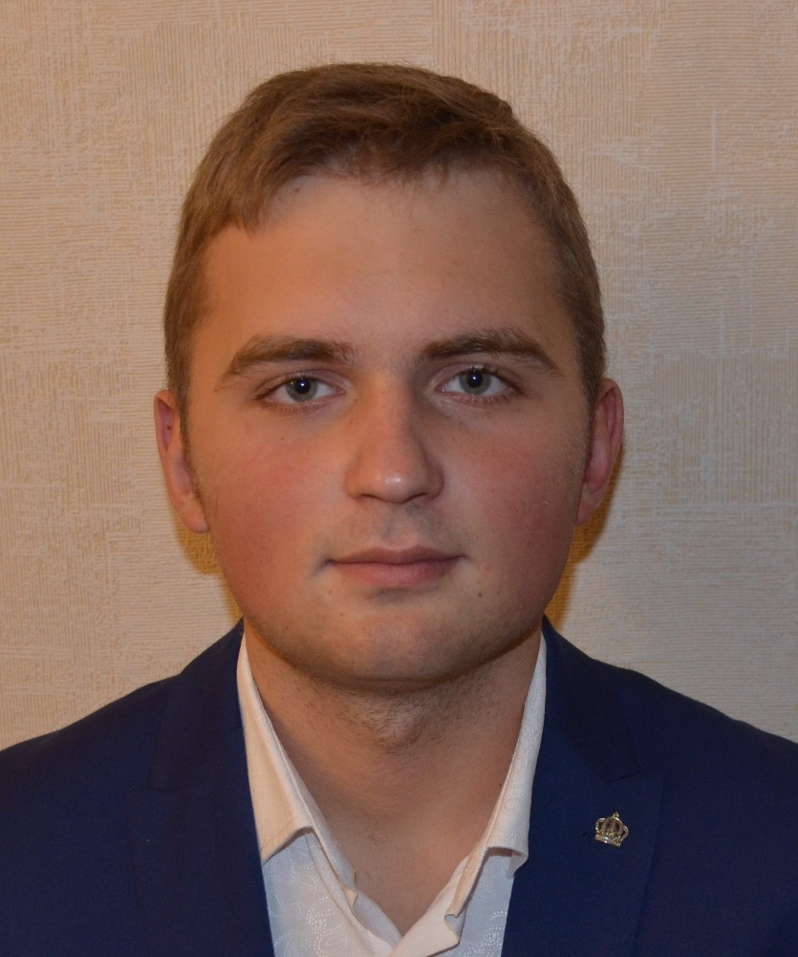
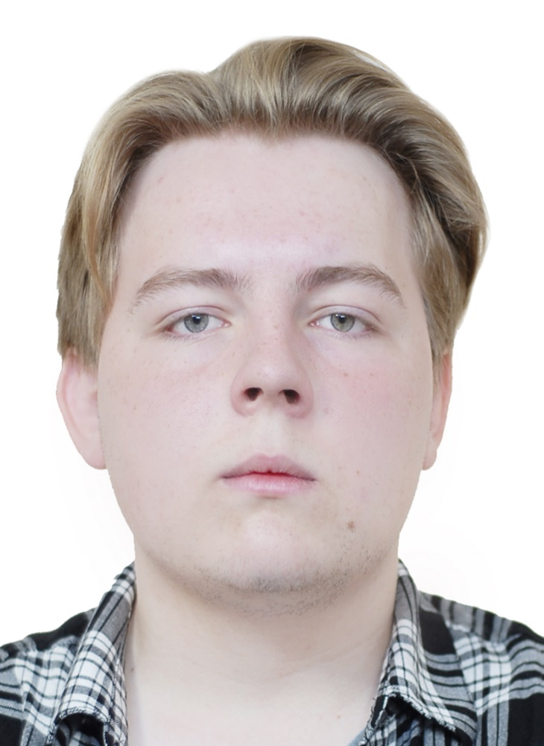
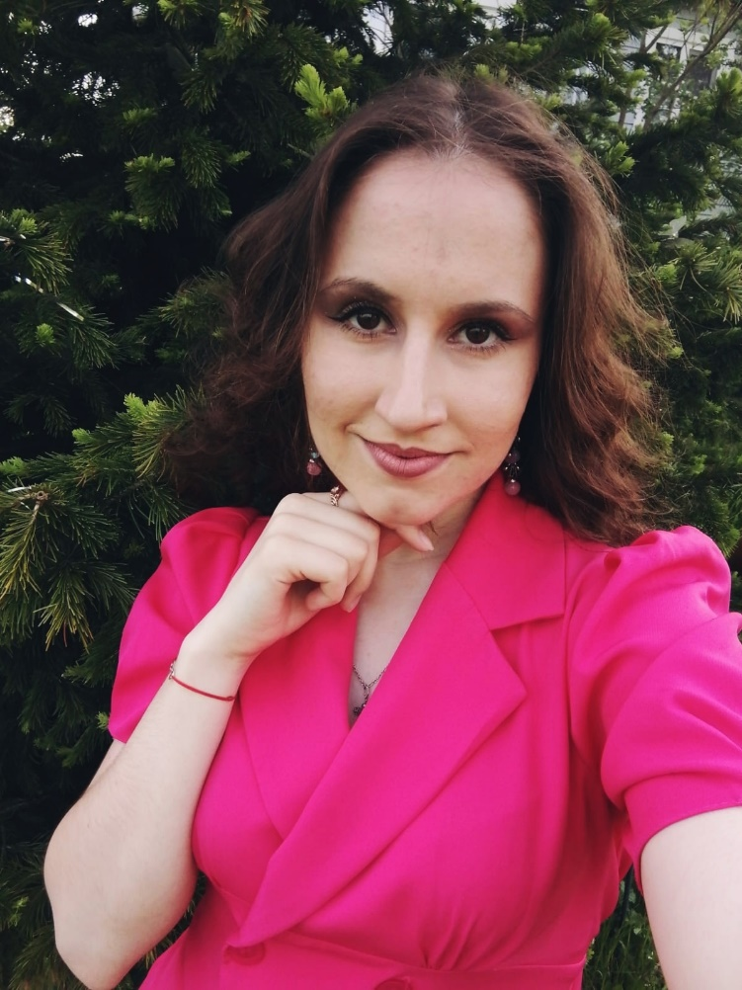
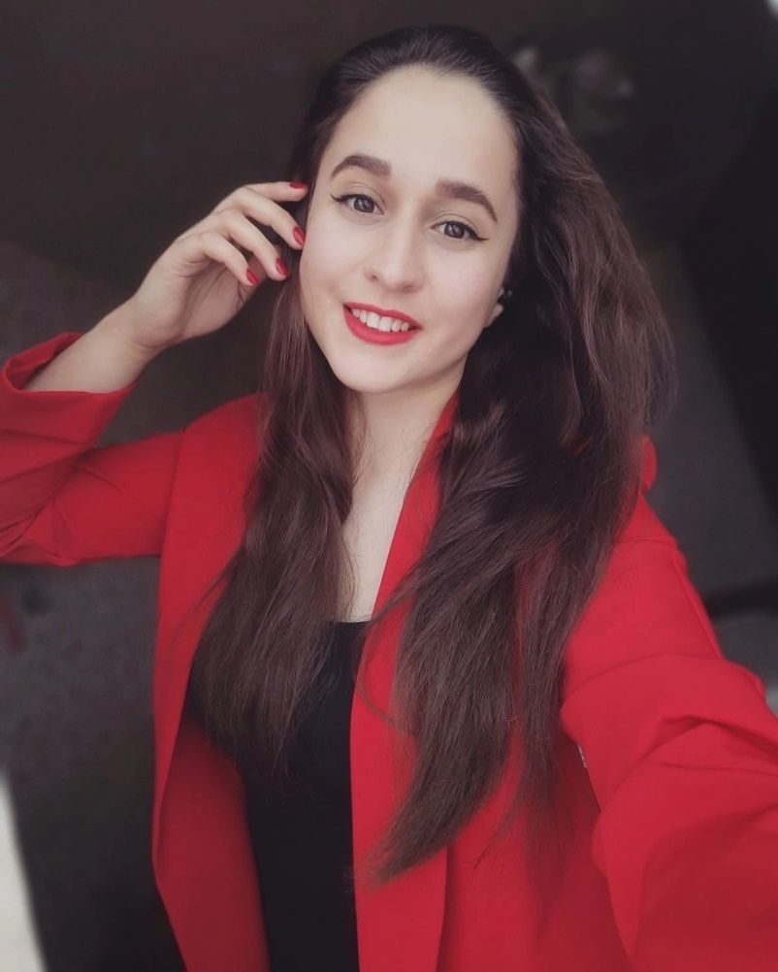
Команда
Хомутинников Алексей
Руководитель проекта,
старший аналитик
Андроник Вадим
Разработчик проекта
Баранова Полина
Аналитик проекта
Морозова Дарья
Экономист по ценообразованию проекта

Slide 10
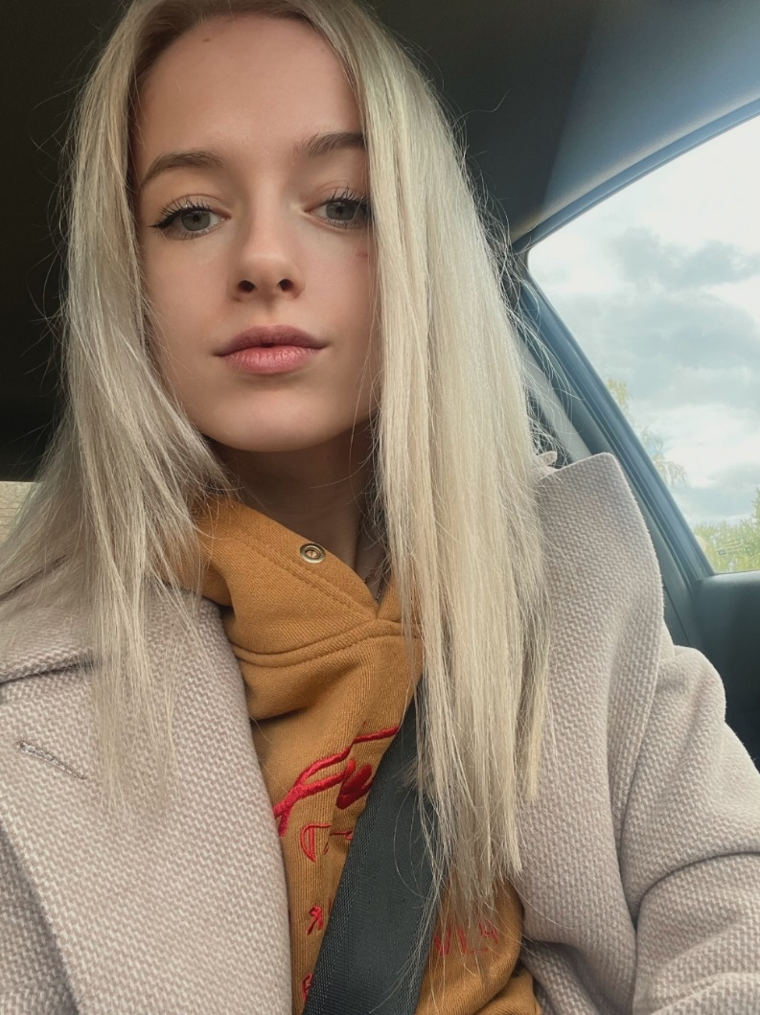
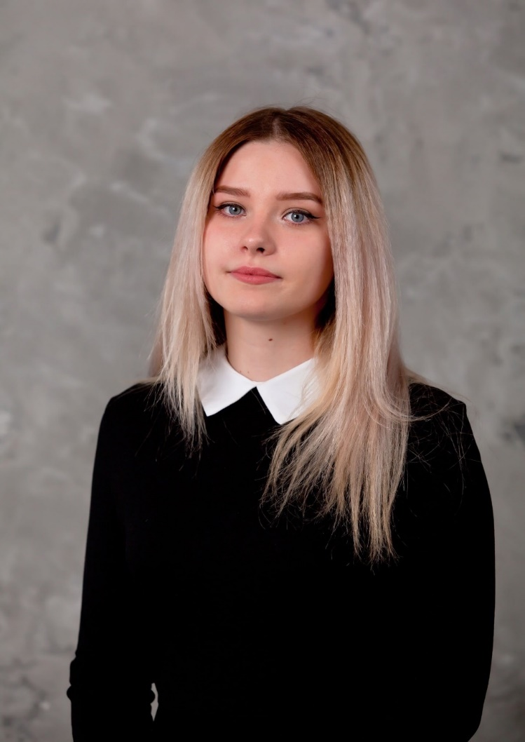

Команда
Гнатюк Виктория
Специалист по
продвижению проекта
Горелова Анастасия
Пресс-секретарь
Смирнова Александра
Маркетолог проекта

Slide 11

СПАСИБО ЗА ВНИМАНИЕ!
Контактная информация:
Команда проекта «Adronik.bot - Ваш помощник в инвестициях»
aikhomutinnikov@edu.tversu.ru
+7-904-006-99-83

Slide 12
Информационно-аналитическая программа «Adronik.bot-Ваш помощник в
Инвестициях» на базе Telegram
ФГБОУ ВО «Тверской государственный университет»
Инициативная разработка

